Slide 1
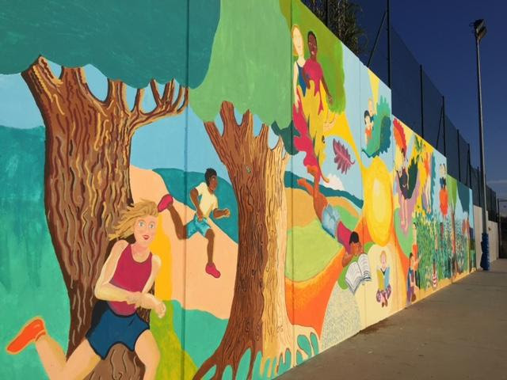
BENVINGUTS A L’AULA DE 2n
2021-22

Slide 2
TOTA LA INFORMACIÓ QUE DONAREM AVUI I LA PROGRAMACIÓ QUE REALITZAREM ÉS A CURT TERMINI I POT ANAR VARIANT SEGONS LES INSTRUCCIONS QUE ANEM REBENT DEL DEPARTAMENT DE SALUT I DEL DEPARTAMENT D’EDUCACIÓ.

Slide 3
ELS MESTRES
Tutora de 2nB: Sílvia Ferrer
Especialistes :
Educació Física: Saray Moya
Educació musical: Ramon Pérez
Educació Especial: Anna Allué
Llengua Anglesa: Estefania Pérez
Correus dels mestres: bernainglada@roureda.cat
silviaferrer@roureda.cat
saraymoya@roureda.cat
annaallue@roureda.cat
ramonperez@roureda.cat
estefaniaperez@roureda.cat

Slide 4
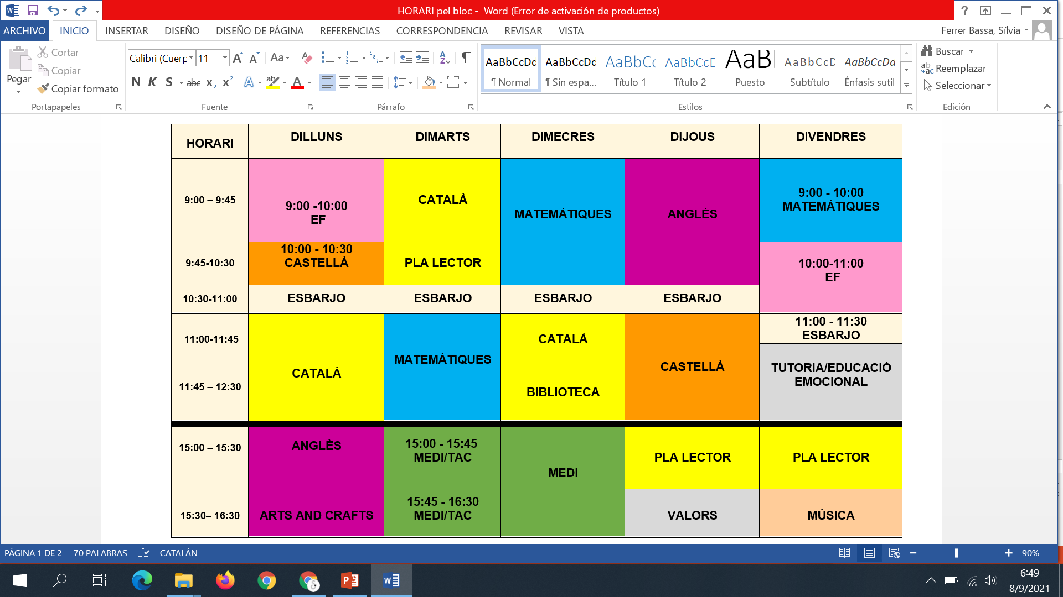
HORARI DE 2n B

Slide 5
ENTRADES I SORTIDES
Horari de 2n: de 9h a 12:30h i de 15h a 16:30h. Entrarà i sortirà sempre AMB MASCARETA. Entrarà per la porta petita i sortirà per la porta principal.
Els mestres sortiran a la porta a buscar als alumnes i els acompanyarà fins la sortida. Les famílies no podran entrar a l’escola.
Entraran en fila i sortiran també en fila però en ordre de llista (les families també s’esperaran a fora, també en ordre alfabètic). Per les entrades els alumnes tindran una línia de color marcada al terra per a cada classes ( línia blava).
A les entrades i a les sortides, no es podrà parlar amb el tutor, utilitzeu els canals per qualsevol dubte, consulta o urgència: telèfon, agenda, correu electrònic de la mestra.
En cas de pluja, no hi haurà modificacions en les entrades i sortides. Cal venir preparats per aquests casos amb una capelina, botes d’aigua, paraigües…

Slide 6
MESURES DE SEGURETAT
A L’ESCOLA
Els grups seran estables i no es barrejaran, no hi haurà A.F.
Els patis: cada grup sortirà en una franja d’horari diferent i espai delimitat sense mascareta.
L’alumnat haurà de dur la mascareta fins que entren dins la seva aula.
SERÀ NECESSARI PORTAR UNA RONYONERA O SIMILAR PER GUARDAR LA MASCARETA.
Telèfons actualitzats (i més d’un) per trucar en el cas que un alumne tingui febre. Si algú canvia de telèfon que ens el faci arribar.

Slide 7
ACTUACIÓ EN CAS DE SIMPTOMATOLOGIA
SUSCEPTIBLE DE COVID
Si es presenta la sospita de que un/a alumne/a, presenta símptomes compatibles amb la COVID-19: - Es portarà al despatx de reunions de la direcció. - La persona que l’acompanya s’haurà de desinfectar a consciència les mans i equipar-se amb l’equip EPI. - A l’alumne/a que presenta símptomes se li posarà una mascareta quirúrgica (de l’equip d’EPI facilitat pel DEGC), se li desinfectarà les mans i se li posarà guants. - La direcció del centre es posarà en contacte amb la família per tal de que vingui a buscar l’infant el més aviat possible (termini màxim, 1h). Si el nen o nena amb símptomes presenta un quadre greu: febre molt alta o dificultats respiratòries, també ens posarem en contacte amb el 061. La família és l’encarregada de contactar amb el seu CAP de referència per valorar la situació i fer les actuacions necessàries.

Slide 8
EN CAS DE CONFINAMENT
Portar de casa una bossa per tenir-la preparada als penjadors per agafar-ho tot en cas de confinament.
En cas de confinament, el contacte amb els alumnes serà diari amb videotrucades a través del Meet.
Les activitats seran avaluables i s’avançarà matèria.
Les famílies que tinguin més problemes per entendre i treballar amb el classroom o amb el funcionament del MEET poden comunicar-ho a la mestra i es facilitarà uns tutorials per ajudar-los

Slide 9
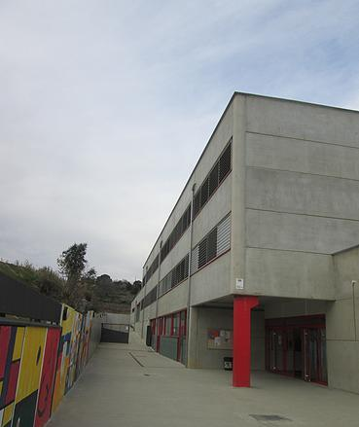
WEB DE L’ESCOLA
Aquesta és l’adreça de la nostra web:
https://agora.xtec.cat/escola-roureda/
Què hi trobem:
Criteris d’avaluació
Competències transversals
Informacions generals de centre
El bloc de tots els cursos
La programació setmanal.

Slide 10
AGENDA
Fomentar l’ús de l’agenda
- Mitjà de comunicació principal mestre/família.
- Conté informació important per la família.
- Eina bàsica per l’alumne per organitzar-se i planificar-se.
- Informar a la mestra de qui utilitza el servei de menjador, autocar...
Cal justificar les absències.

Slide 11
PUNTUALITAT I ASSISTÈNCIA
Molt important la puntualitat tant a les entrades com a les sortides. Rescordeu que seran per ordre alfabètic (cognom).
Justifiquem les faltes a l’agenda.

Slide 12
COM TREBALLEM
No hi haurà AGRUPAMENTS FLEXIBLES.
APRENENTATGE AUTÒNOM
APRENENTATGE DIGITAL
ACCIÓ TUTORIAL
GESTIÓ DE LES EMOCIONS
Projecte interdisciplinar amb treball cooperatiu
Gust per la lectura (Pla Lector).
Caixa dels missatges secrets.
Llibreta pel gust d’escriure (llibreta bonica mig foli).
Comprensió lectora (en farem una setmanal i sempre serà amb modelatge de la mestra primer i una altra sols).
Treball d’habilitats socials per millorar l’actitud i cohesió dins el grup.
Jocs matemàtics.

Slide 13
CAL PORTAR NOMÉS EL MATERIAL QUE CONSTA A LA LLISTA
- Motxilla
- Carmanyola per l’esmorzar
- Una ampolla d’aigua diària
- Bata o samarreta per plàstica
- Mascareta de recanvi.
- Carmanyola de plastic amb pestanyes 25x14x7
- 1 capsa de mocadors de paper
- 1 paquet de tovalloletes humides.
- 2 rotlles de paper de cuina per eixugar les mans.
- Ronyonera per guardar la mascareta. Si no teniu ronyonera doncs alguna cosa semblant que es puguin penjar, com un clauer amb un petit moneder, etc...
SI US PLAU, MARQUEU JAQUETES i BATA.
El dia d'Educació Física tots els infants han de portar: xandall, bambes i un necesser amb una tovallola petita i una samarreta de recanvi.
Les llibretes, carpetes, carpesans, llapis, colors, gomes,... seran facilitades per l’escola a l’inici del curs.

Slide 14
LLIBRES
Els llibres s’hauran de portar el primer dia d’escola.

Slide 15
DEURES
DEURES SISTEMATITZATS
Dilluns: expressió escrita i operacions matemàtiques.
Dimecres: comprensió lectora (serà digital)
DEURES NO SISTEMATITZATS
Feines per acabar.
Lectura.
Activitats de recerca per medi.
Lectura i treball escrit de dos llibres (gener I maig).

Slide 16
UNA TASCA IMPORTANT: LLEGIR CADA DIA PER MILLORAR LA VELOCITAT LECTORA I LA COMPRENSIÓ.

Slide 17
PROJECTE INTERDISCIPLINAR
“LA ROUREDA”
AMB EL PROJECTE DE LA ROUREDA TREBALLEM TOTES LES ÀREES:
Català: diferents tipologies escrites (text descriptiu, text expositiu i text poètic).
Matemàtiques: espai i forma (damunt, sota , davant,darrere, lluny, a prop) mesures…
Medi social i natural: paisatge, plantes, animals, recollida de dades, observació, ...
Expressió artística: treball de plàstica a partir del paisatge proper i de l’ofici que dóna nom a la nostra aula i que servirà per decorar la classe.

Slide 18
ARTS AND CRAFTS
TREBALLEM UN AUTOR EN ANGLÈS
ROMERO BRITTO

Slide 19
AVALUACIÓ
L’avaluació de les àrees es fa d’acord amb els criteris penjats a la web de l’escola, però cal tenir en compte que els deures són un percentatge de la nota final de trimestre i de cicle.
S’avalua el medi conjuntament ( social i natural).
També s’avalua l’àrea de valors.
La nota de música i plàstica és conjunta.
Tres informes d’avaluació, un per trimestre.

Slide 20
INFORMES
NOMENCLATURES DE LES NOTES:
-ASSOLIMENT EXCEL·LENT: AE (9-10) -ASSOLIMENT NOTABLE: AN (7-8) -ASSOLIMENT SATISFACTORI: AS (5-6) -NO ASSOLIMENT: NA (4,3,2,1,0)

Slide 21
PROVES
SETEMBRE:
- ACL
MAIG:
- ACL
- Prova diagnòstica de 2n

Slide 22
SORTIDES
Teniu les sortides a la pàgina web de l’escola.
Aquest any hi haurà pares acompanyants. Han de complir els següents requisits: tenir la pauta de vacunació completa, portar el certificat de vacunació i ser de l’AMPA.

Slide 23
INFORMACIONS DIVERSES
ATENCIÓ A LES FAMÍLIES: entrevistes i resposta als emails. L’agenda és el principal mitjà de comunicació (Dimarts de 12:30 a 13:30 ONLINE).
ANIVERSARIS ( No es celebraran).
DELEGATS ( 1 per classe).
Abans del dia 13 s’ha d’haver fet el pagament de material i reutilització o haver parlat per telèfon amb l’equip directiu, si és el cas.
A la TPV teniu diferents autoritzacions per signar.
El menjador escolar, acollida matinal i extraescolars, es regeixen per la mateixa normativa que la de l’escola i s’hauran de complir les normes.
Les famílies no podran entrar a l’escola en aquests serveis.
A l’acollida s’obrirà la porta a les 8:00h i a les 8:30h, fora d’aquest horari no podrà entrar cap infant.

Slide 24
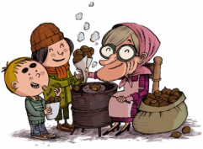
FESTES A L’ESCOLA
CASTANYADA
NADAL
CARNAVAL
EASTER
SANT JORDI
FINAL DE CURS
Degut al COVID-19 i a les mesures de seguretat que cal complir, aquest curs les festes no seran obertes a les famílies. Ja anirem informant de com es realitzaran.

Slide 25
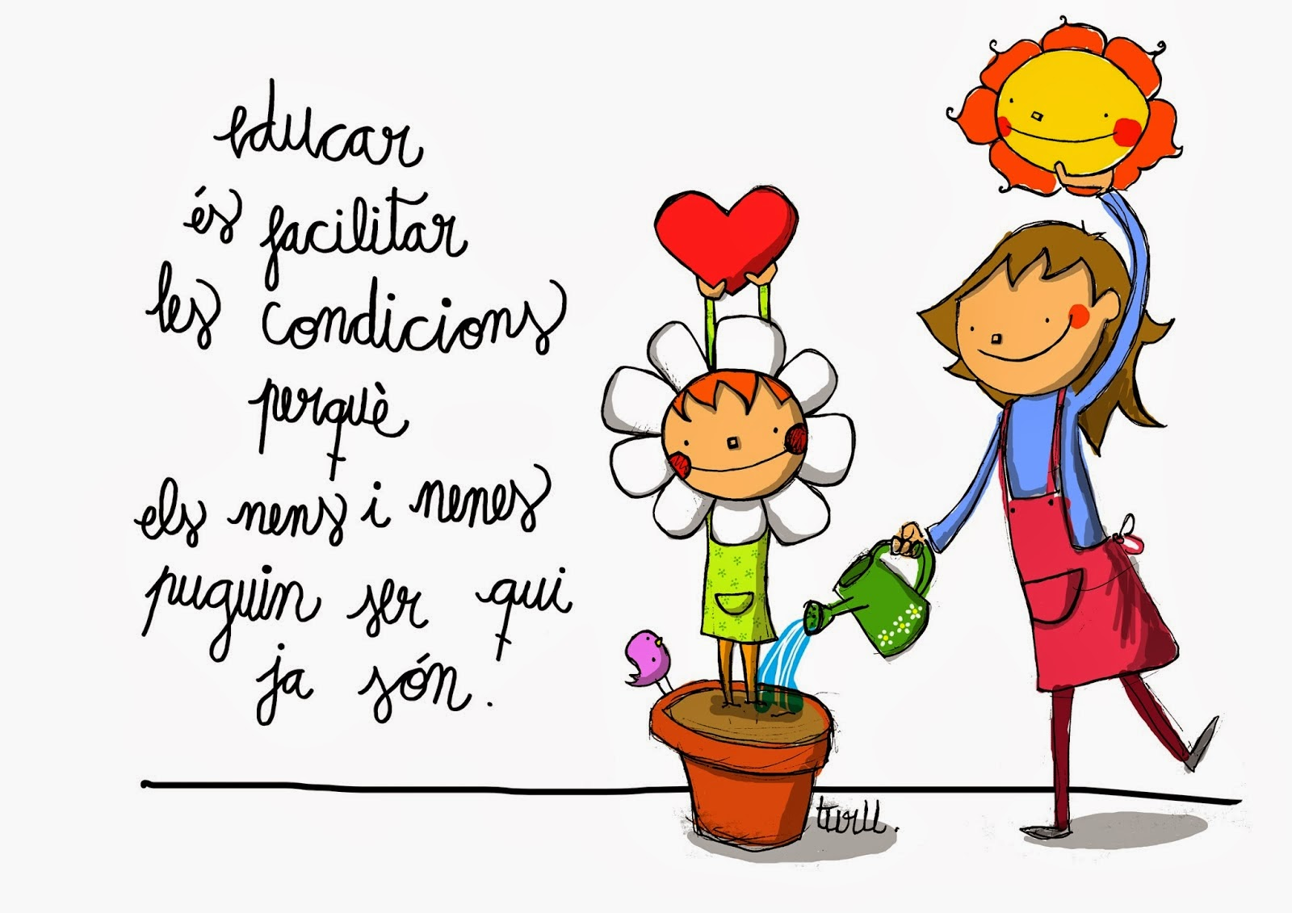
PRECS I PREGUNTES.
Algunes coses poden canviar en funció del moment, però us mantindrem sempre informades i agraïm per endavant la vostra col.laboració.
Gràcies.

